Slide 1
Network Security Essential
- Chapter 2 대칭 암호와 메시지 기밀성(2) -
2020/01/17 @ 2020보안 기초 세미나
박 재 형(jaehyoung@pel.smuc.ac.kr)
상명대학교 프로토콜공학연구실

Slide 2
목차
랜덤 넘버와 의사 랜덤 넘버
  랜덤 넘버의 정의와 특징
  진성 랜덤 넘버
  의사 랜덤 넘버
스트림 암호
  스트림 암호의 정의와 특징
  스트림 암호의 구조
  RC4
    RC4의 정의와 특징
    RC4 동작과정
암호 블록 운용 모드

Slide 3
랜덤 넘버와 의사 랜덤 넘버
랜덤 넘버 (Random Number)
  정의
    예측 할 수 없이 무작위로 만들어진 수열
  특징
    무작위성 (Randomness)
      수열이 어느 한 쪽으로 치우치지 않고 무작위로 분포 되어야 함
      균등 분포 (Uniform distribution)
        비트열에 나타나는 0과 1이 나타나는 빈도가 비슷해야 함
      독립성 (Independence)
        수열에서 추출한 부분 수열이 다른 수열로부터 추측할 수 없어야 함
        e.g., [0001],[0002],[0003] = X
    예측불가능성
      수열의 일부를 보고 이어지는 수를 예측할 수 없어야 함
        e.g., [123_],[1234] = X

Slide 4
랜덤 넘버와 의사 랜덤 넘버
랜덤 넘버 (Random Number)
  진성 랜덤 넘버 (True Random Number)
    임의의 수, 예측 불가능한 수
      완전한 난수
    엔트로피 소스 (Entropy source)
      컴퓨터에서 물리적으로 얻을 수 있는 랜덤 정보
      e.g., 키 입력 타이밍 패턴, 마우스 움직임 등
    TRNG (True Random Number Generator)
      입력으로 엔트로피 소스를 사용하여
      랜덤한 바이너리를 출력 함

Slide 5
랜덤 넘버와 의사 랜덤 넘버
랜덤 넘버 (Random Number)
  의사 랜덤 넘버 (Pseudo Random Number)
    알고리즘 기법에 기초하여 생성되고 무작위성 테스트를 통과 할 수 있는 수열
      완전한 난수는 아님
    PRNG (Pseudo Random Number Generator)
      무한 비트열을 생성 하기 위해 사용 되는 알고리즘
      종자 (Seed)는 고정된 값
        입력 받은 값
      종자 값에 따라 난수 결정
      결정적 알고리즘 사용
        종자 값이 같으면 출력 값이 같은 알고리즘
        e.g.,중앙 제곱법

Slide 6
랜덤 넘버와 의사 랜덤 넘버
PRNG
  중앙 제곱법
Seed | 제곱 | 난수
1234 | 1522756 | 5227
5227 | 27321529 | 3215
3215 | 10336225 | 3362

Slide 7
랜덤 넘버와 의사 랜덤 넘버
랜덤 넘버 (Random Number)
  의사 랜덤 넘버 (Pseudo Random Number)
    PRF (Pseudo Random Function)
      고정 된 길이 의사 랜덤 비트열을 생성 하는데 사용되는 함수
      컨텍스트별 값은 상황에 따른 입력 값
        사용자 ID, 응용프로그램 ID 등
      PRNG와 차이점이 없음

Slide 8
스트림 암호
스트림 암호 (Stream cipher)
  정의
    비트나 바이트 단위로 입력되는 요소를 연속적으로 처리하는 대칭키 암호 알고리즘
  특징
    키스트림 생성기 사용
    최소한의 전수 조사 공격을 대응하기위해128 bits 이상의 키 길이를 가져야 함
    평문과 키스트림에서 출력된 값을 XOR하여 암호문을 얻음

Slide 9
스트림 암호
스트림 암호 (Stream cipher)
  스트림 암호의 구조
    PRNG의 출력 값인 키스트림과 평문을 XOR 연산하여 암호문을 만들어냄
    키는 공유된 키(대칭 암호)

Slide 10
스트림 암호
스트림 암호 (Stream cipher)
  e.g.,
11001100
01101100
평문
10100000
암호문
키 스트림
01101100
키 스트림
10100000
암호문
11001100
평문

Slide 11
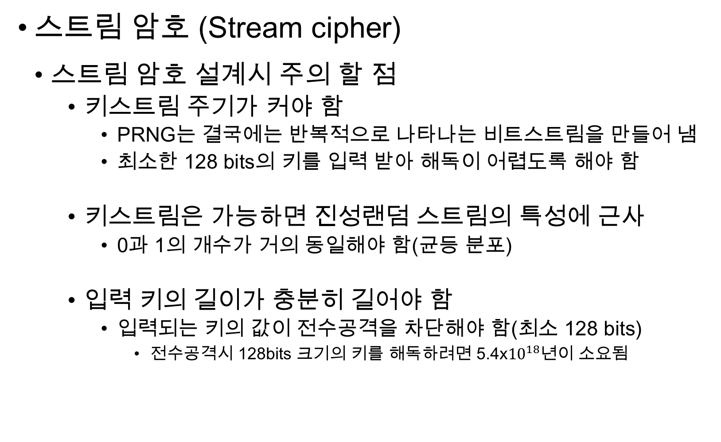
스트림 암호
스트림 암호 (Stream cipher)
  스트림 암호 설계시 주의 할 점
    키스트림 주기가 커야 함
      PRNG는 결국에는 반복적으로 나타나는 비트스트림을 만들어 냄
      최소한 128 bits의 키를 입력 받아 해독이 어렵도록 해야 함
    키스트림은 가능하면 진성랜덤 스트림의 특성에 근사
      0과 1의 개수가 거의 동일해야 함(균등 분포)
    입력 키의 길이가 충분히 길어야 함
      입력되는 키의 값이 전수공격을 차단해야 함(최소 128 bits)
        전수공격시 128bits 크기의 키를 해독하려면 5.4x${10}^{18}$년이 소요됨

Slide 12
스트림 암호
스트림 암호 (Stream cipher)
  스트림 암호의 장점
    패딩이 필요하지 않음
    블록 암호보다 속도가 빠르고 적은 양의 코드 사용
    실시간 사용 가능
    동일한 크기의 키를 사용하는 블록 암호만큼 안전
  스트림 암호의 단점
    서로 다른 평문을 동일한 키스트림으로 암호화 할 때 암호 해독이 단순해짐
    키스트림이 노출되면 모든 암호문은 공격자에게 노출 됨

Slide 13
스트림 암호
스트림 암호 (Stream cipher)
  두개의 평문을 같은 키로 암호화 한다면 암호해독이 단순해지는 경우가 간혹 생김
  두개의 암호문을 XOR시키면 원래 평문과의 XOR값
    e.g., 평문1: 10110111 암호문1: 11011011
    평문2: 11001100 암호문2: 10100000
    키스트림: 01111011

Slide 14
스트림 암호
블록 암호와 스트림 암호의 실행 속도 비교
암호 알고리즘 | 키 길이(bits) | 속도(Mbps) | 암호 종류
DES | 56 | 9 | 블록 암호
3DES | 168 | 3
RC2 | 다양한 길이 | 0.9
RC4 | 다양한 길이 | 45 | 스트림 암호

Slide 15
RC4 알고리즘
RC4
  개요
    미국의 암호학자인 로널드 로린 라이베스(Ronald Lorin Rivest)가 스트림암호인 RC4를 만듬
  특징
    스트림 암호의 종류중 하나
    바이트 단위로 작동됨, 다양한 크기의 키 사용
      1~256 byte
    랜덤 치환 방식을 기반으로 함
    하나의 바이트를 출력하기 위해 8~16번의 연산이 필요
      소프트웨어 상에서 매우 빠르게 동작 함

Slide 16
RC4 알고리즘
RC4
  동작 과정
    벡터 S의 초기화
    벡터S의 초기 치환
    스트림 생성

Slide 17
RC4 알고리즘
벡터 S의 초기화
  키를 입력으로 받아 키 배열을 생성하고 S의 값을 0~255까지 오름차순으로 초기화
for i = 0 to 255 do
S[ i ] = i;

Slide 18
RC4 알고리즘
벡터 S의 초기화
  임시 벡터 T 생성
    키 길이가 256바이트인 경우
      키를 그대로 임시벡터 T에 저장
    키 길이가 256바이트 미만인 경우
      키 길이만큼 T에 저장, T가 채워질 때까지 키를 반복 복사
for i = 0 to 255 do
S[ i ] = i;
T[ i ] = K[ i mod keylen ];

Slide 19
RC4 알고리즘
벡터S의 초기 치환
  벡터 T와 S[ i ]를 이용하여 치환할 인덱스 j를 계산
  벡터 S의 값을 섞어주기 위해 S[ i ]와 S[ j ]의 위치 교환
j = 0;
for i = 0 to 255 do
j = ( j + S[ i ] + T[ i ] ) mod 256;
Swap( S[ i ], S[ j ] );

Slide 20
RC4 알고리즘
키 스트림 생성
  각 S [ i ]는 초기 치환 상태 유지
  S [ i ] 와 S [ j ] 를 이용하여 인덱스 t를 계산
  S [ t ] 에 있는 값을 키 스트림으로 생성
  S [ 255 ] 까지 도달하면 S [ 0 ] 에서 처음부터 과정 반복

Slide 21
RC4 알고리즘
키 스트림 생성
i, j = 0;
While (true)
i = ( i + 1 ) mod 256;
j = ( j + S[ i ] ) mod 256;
Swap ( S[ i ], S[ j ] );
t = ( S[ i ] + S[ j ] ) mod 256;
k = S[ t ];
i ++;

Slide 22
블록 암호 운용 모드
블록 암호 운용 모드
  하나의 키를 사용하여 블록 암호를 반복적으로 이용하는 암호화 방식
  길이가 가변적인 데이터를 암호화 하는 방법
  NIST(National Institute of Standards and Technology)에서 5가지 운용 모드를 정의
    전자 코드북 (ECB, Electronic Bodebook) 모드
    암호 블록 체인 (CBC, Cipher Block Chaining) 모드
    암호 피드백 (CFB, Cipher Feedback) 모드
    출력 피드백 (OFB, Output Feedback) 모드
    카운터 (CTR, Counter) 모드

Slide 23
블록 암호 운용 모드
전자 코드북 (ECB, Electronic Codebook) 모드
  평문을 일정한 블록으로 나누어 동일한 키로 암호화 하는 방식

Slide 24
블록 암호 운용 모드
ECB
  구조
    암호화
    복호화

Slide 25
블록 암호 운용 모드
ECB
  장점
    암/복호화 처리 속도가 빠름
    병렬 처리 가능
    오류가 확산되지 않음
  단점
    패딩이 필요함
    평문의 반복 패턴이 드러남
      패턴 공격에 취약

Slide 26
블록 암호 운용모드
암호 블록 체인 (CBC, Cipher Block Chaining)모드
  체인 구조를 형성하여 각 암호문 블록이 이전 단계 암호문 블록의 영향을 받도록 만든 방식
  초기화 벡터 (IV, Initial Vector)사용

Slide 27
블록 암호 운용모드
CBC
  구조
    암호화
    복호화

Slide 28
블록 암호 운용모드
CBC
  오류 확산
    암호화 과정
      평문 블록 하나가 오류 났을 때, 현재 암호문 블록 이후 전체 암호문 블록에 영향

Slide 29
블록 암호 운용모드
CBC
  오류 확산
    복화화 과정
      암호문 블록 하나가 오류 났을 때, 현재 평문 블록과 다음 평문 블록에만 영향

Slide 30
블록 암호 운용모드
CBC
  장점
    평문의 반복 패턴이 드러나지 않음
      체인구조로 연속해서 XOR 연산
  단점
    오류가 확산됨
    암호화 과정은 병렬 처리 불가능
    패딩이 필요함

Slide 31
블록 암호 운용모드
암호 피드백 (CFB, Cipher Feedback)모드
  CBC의 변형으로, 블록 암호를 스트림 암호로 변환하여 암/복호화하는 방식

Slide 32


블록 암호 운용모드
CFB
  구조
    암호화
    복호화
$C_{1}$=$P_{1}⊕S_{S}$[E(K,IV)]
$P_{1}$=$C_{1}⊕S_{S}$[E(K,IV)]

Slide 33
블록 암호 운용모드
CFB
  오류 확산
    암호화 과정
      평문 블록 하나가 오류 나면, 현재 암호문 블록이후 Shift register에서 오류가 소멸될 때까지 암호문에 영향

Slide 34
블록 암호 운용모드
CFB
  오류 확산
    복호화 과정
      암호문 블록 하나가 오류 났을 때, 현재 평문 블록 이후 Shift register에서 오류가 소멸 될 때까지 평문 블록에 영향

Slide 35
블록 암호 운용모드
CFB
  장점
    패딩이 필요하지 않음
  단점
    암호화 과정은 병렬 처리 불가능
    오류가 확산됨

Slide 36
블록 암호 운용모드
출력 피드백 (OFB, Output Feed Back)모드
  CFB의 변형으로, 각 암호문 블록이 이전 단계 암호문 블록들과 독립적인 방식

Slide 37
블록 암호 운용모드
OFB
  CFB와 OFB의 비교
< CFB >
< OFB >

Slide 38
블록 암호 운용모드
OFB
  구조
    암호화
    복호화

Slide 39
블록 암호 운용모드
OFB
  장점
    오류가 확산되지 않음
    패딩이 필요하지 않음
  단점
    병렬 처리 불가능

Slide 40
블록 암호 운용모드
카운터 (CTR, Counter)모드
  모든 암호문 블록이 이전 단계 암호문 블록들과 독립적인 방식

Slide 41


블록 암호 운용모드
카운터 (CTR, Counter)모드
  구조
    암호화
    복호화
$C_{1}$=$P_{1}⊕$E(K,Counter1)
$P_{1}$=$C_{1}⊕$E(K,Counter1)

Slide 42
블록 암호 운용모드
카운터 (CTR, Counter)모드
  장점
    병렬 처리 가능
    오류가 확산되지 않음
    패딩이 필요하지 않음
  단점
    공격자가 Counter 1의 암호문 블록에서 1비트가 반전시키면 복호화시 Counter 1의 평문이 1비트 반전 됨

Slide 43
블록 암호 운용모드
  블록 암호 운용 모드 비교 표
암호 운용 모드 | 병렬 처리 | 패딩 | 랜덤 접근 | 초기화 벡터 | 오류 확산
ECB | O | O | O | X | X
CBC | 복호화만 | O | 복호화만 | O | E : 해당 블록 이후 모든 블록 D : 해당 블록과 다음 블록
CFB | 복호화만 | X | 복호화만 | O | Shift register에서 오류가 완전히 소멸 될 때까지
CTR | O | X | O | X | X

Slide 44
Thanks!
박 재 형 (jaehyoung@pel.smuc.ac.kr)

